Slide 1
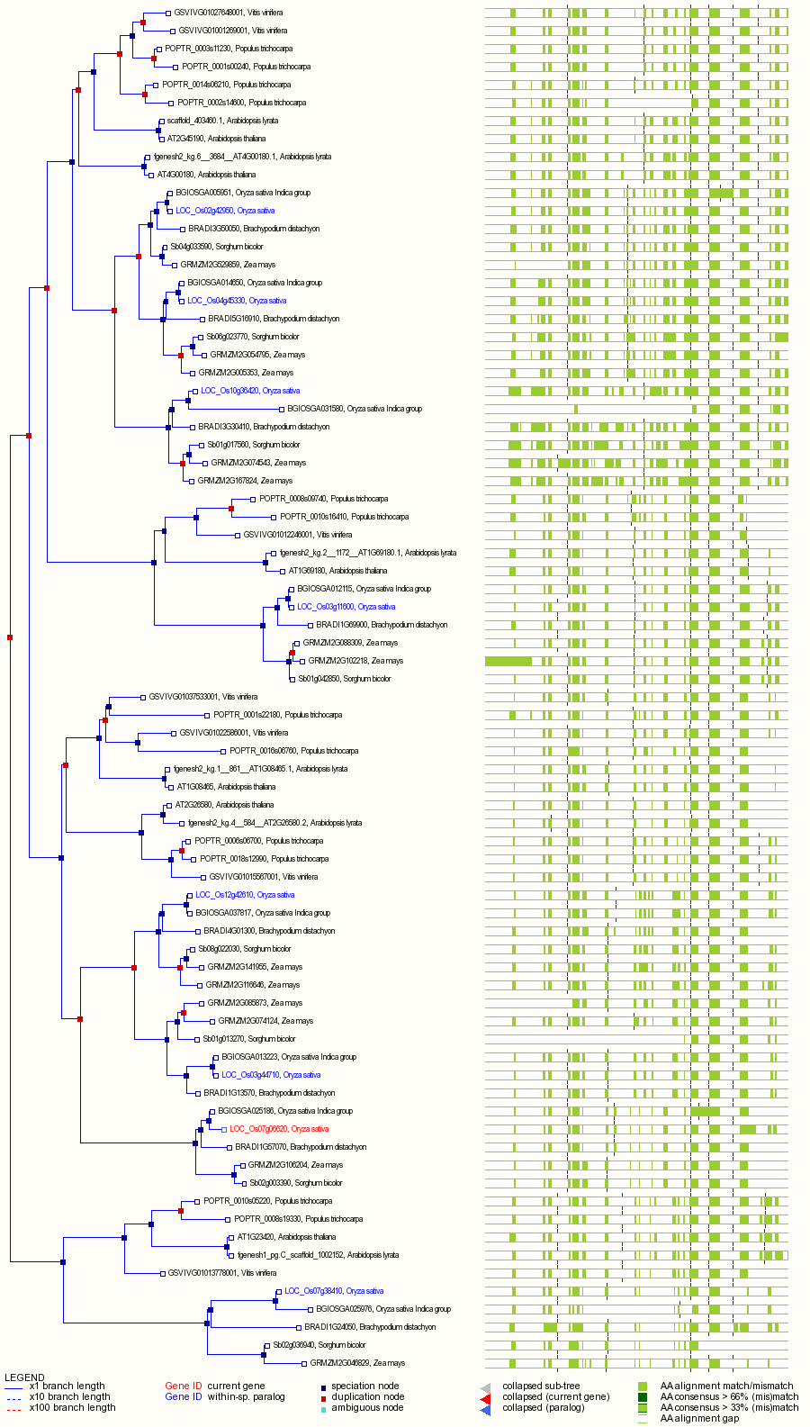
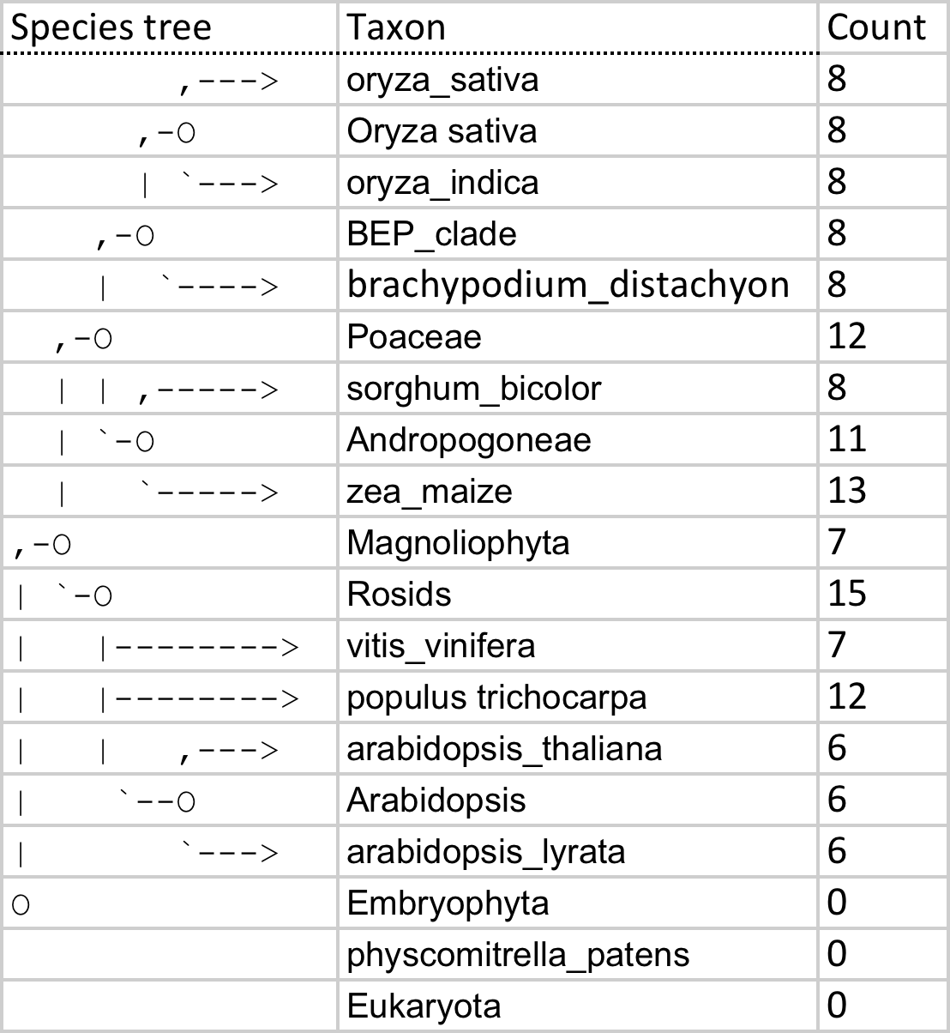
Poaceae WGD
Poaceae segmental
AtYAB1
Arabidopsis WGD
AtYAB3
Maize WGD
OsYABBY4
ZmYABBY15
OsYABBY5
ZmYABBY14
OsYABBY3
ZmYABBY9/ZYB9
ZmYABBY10
AtCRC
OsDL
ZmDL
AtYAB2
AtYAB5
OsYABBY6
OsYABBY2
OsYABBY1
AtINO
OsYABBY7

